Slide 1
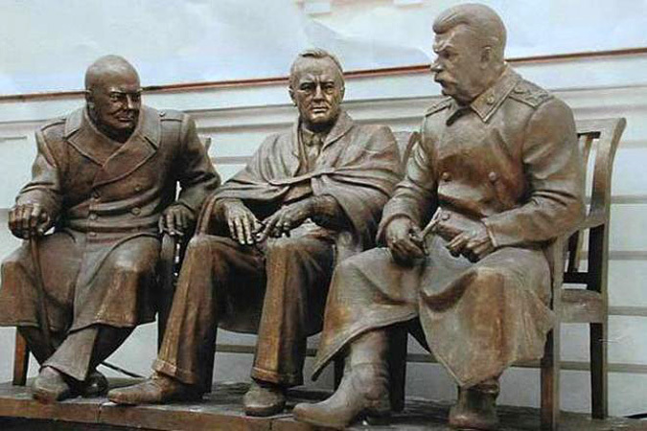
Ялтинская конференция лидеров стран антигитлеровской коалиции в феврале 1945года
CПб ГБПОУ Российский колледж традиционной культуры
Разработал преподаватель
Исаев И.Р.

Slide 2
ЦЕЛИ ПРЕЗЕНТАЦИИ
Учебные:
Способствовать формированию у учащихся пониманию места и роли Ялтинской конференции в послевоенном устройстве мира и подведении итогов Второй мировой войны.
Формировать понимание роли СССР в победе во Второй мировой войне.

Slide 3
ЦЕЛИ ПРЕЗЕНТАЦИИ
Воспитательные:
Способствовать формированию у учащихся чувства гордости и патриотизма за действия Советского государства, приведшие к победе во Второй мировой войне.

Slide 4
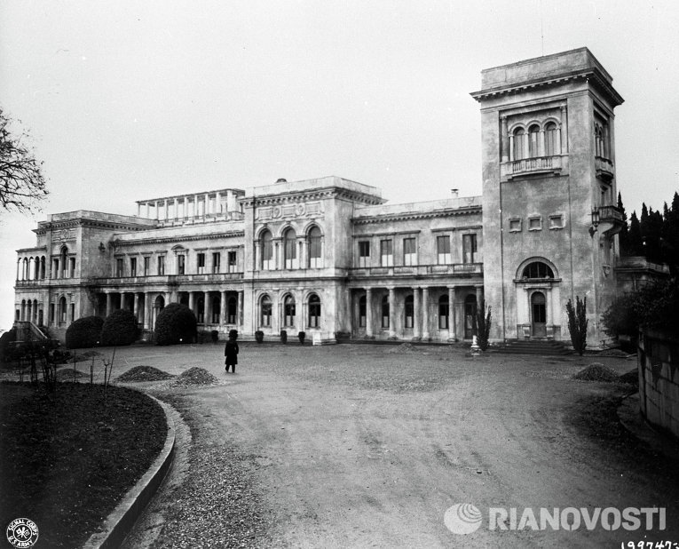
МЕСТО ПРОВЕДЕНИЯ КОНФЕРЕНЦИИ

Slide 5
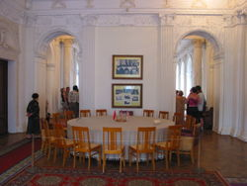
ЗАЛ ПЕРЕГОВОРОВ

Slide 6
Ялтинская (Крымская) конференция союзных держав (4–11 февраля 1945) — вторая по счёту встреча лидеров стран антигитлеровской коалиции — СССР, США и Великобритании — во время Второй мировой войны, посвящённая установлению послевоенного мирового порядка. Конференция проходила в Ливадийском (Белом) дворце в Ялте, в Крыму и стала последней конференцией лидеров антигитлеровской коалиции «большой тройки» в доядерную эпоху.

Slide 7
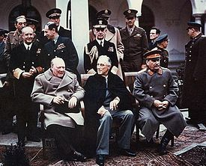
Участники конференции

Slide 8
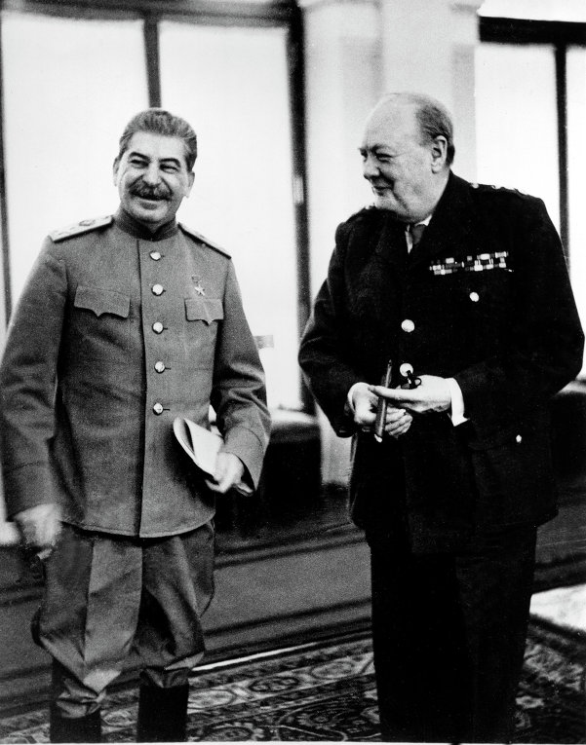

Slide 9
